Slide 1
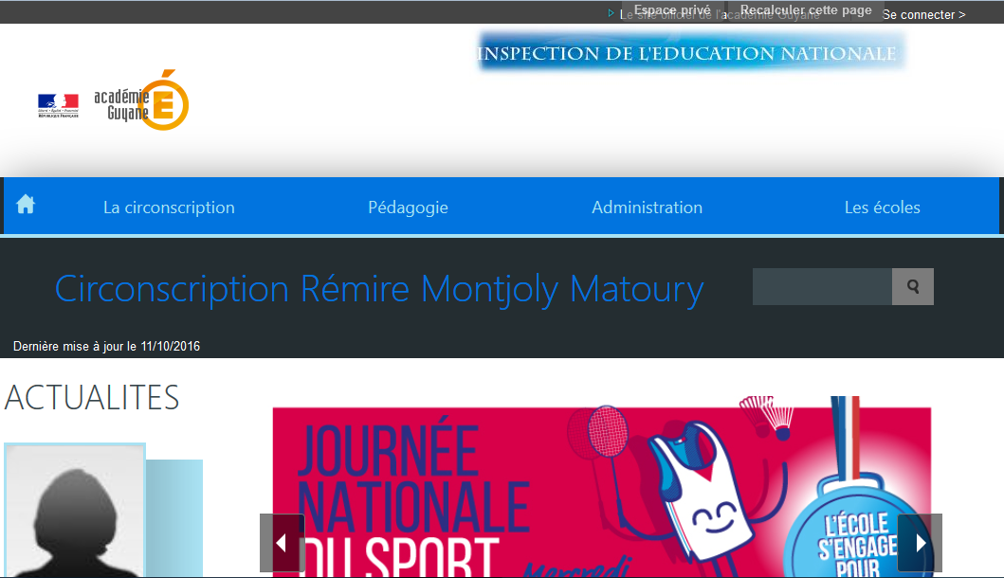
Présentation du site internet de la circonscription
Responsable de publication:
Mme LOUISOR Marie-Line/ IEN
Administrateurs:
Webmaster du rectorat (M.SANTIAGO Bernard)
CPC NE/ M.PEPIN Médéric
Rédacteurs:
CPC
Coordinateurs de REP+
Directeurs (trices)d’école + PE
http://circo-matoury-remire-montjoly.eta.ac-guyane.fr/

Slide 2
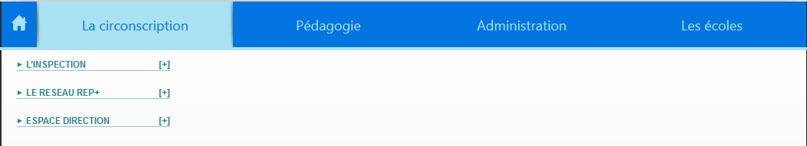
Les rubriques

Slide 3
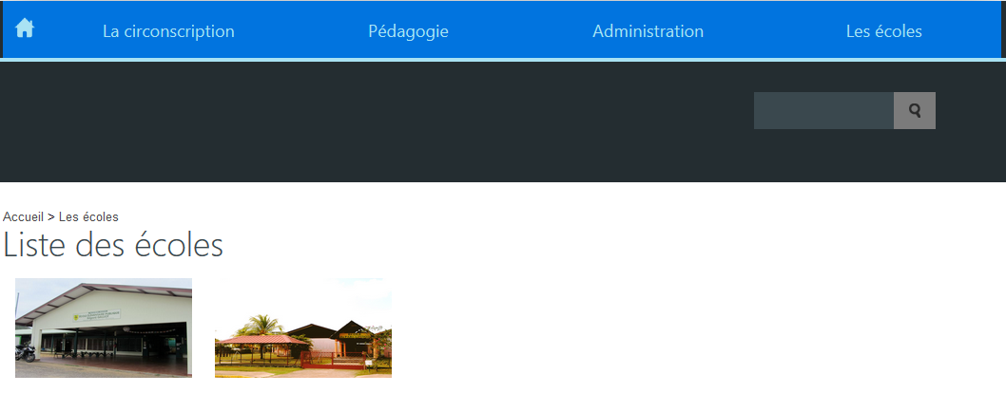
L’ESPACE « ECOLES »
Sites d’école

Slide 4
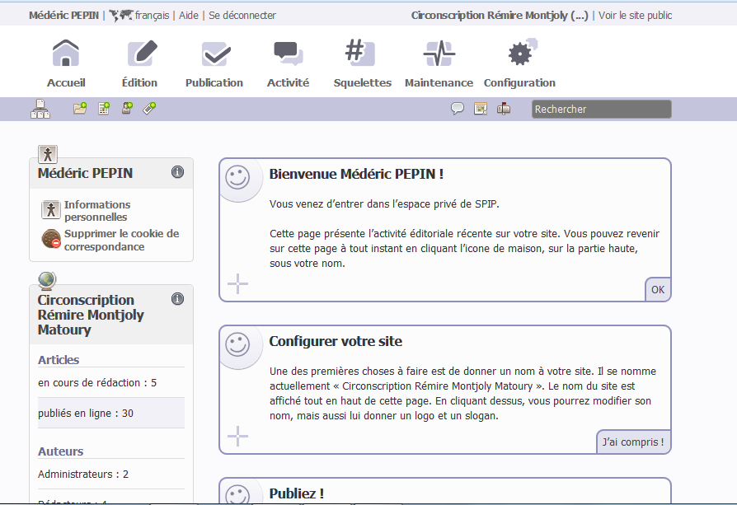
Le manager du site

Slide 5
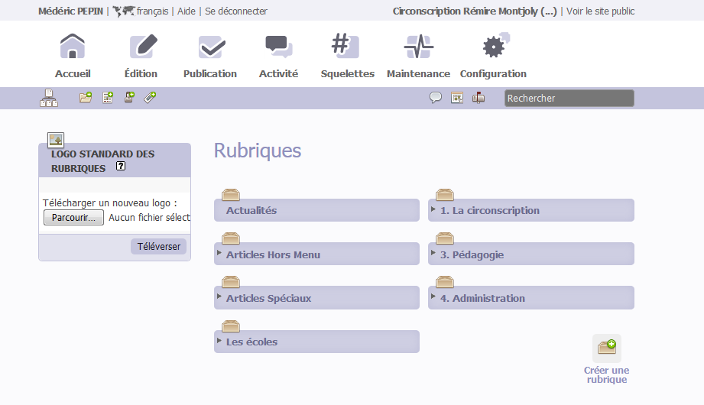
LES RUBRIQUES DU SITE DE LA CIRCONSCRIPTION

Slide 6
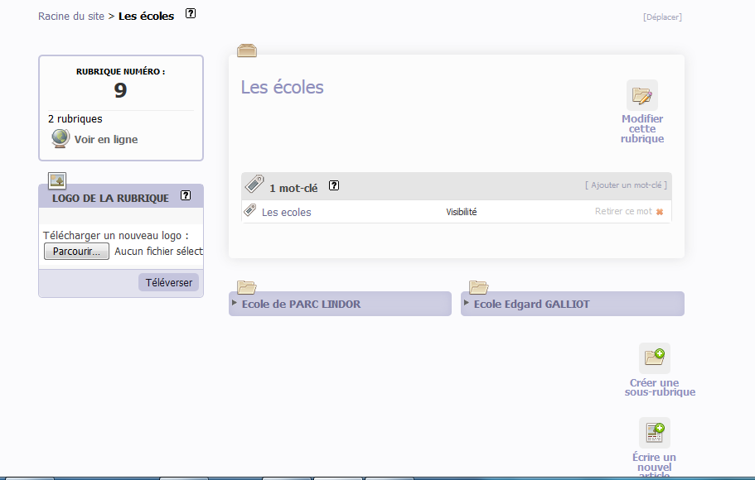
RACINE DU SITE
LES ECOLES

Slide 7
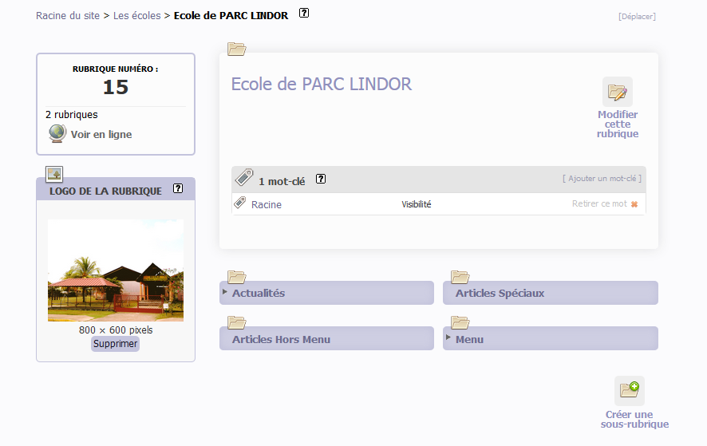
LES RUBRIQUES FIGEES

Slide 8
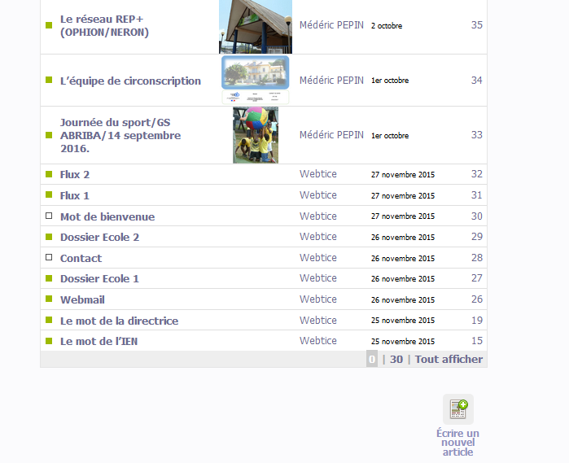
ECRIRE UN ARTICLE

Slide 9
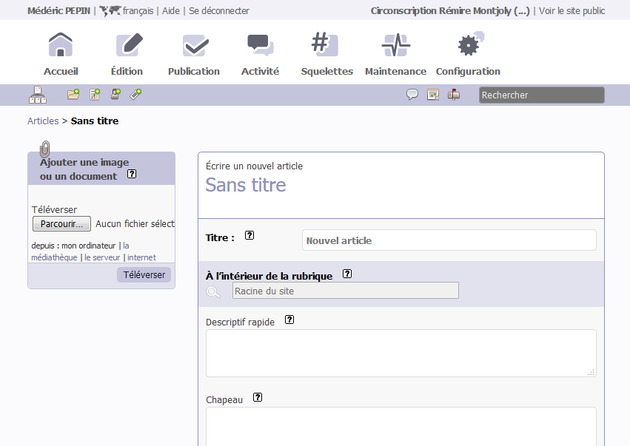
TITRE + CHEMIN

Slide 10
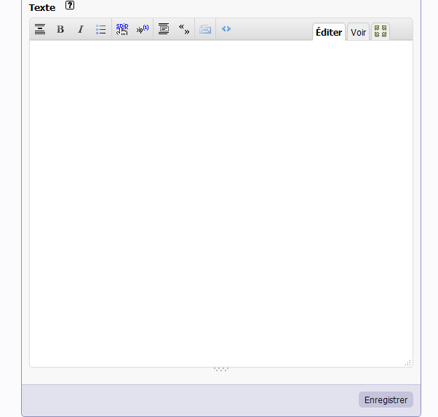
SAISIE DU TEXTE

Slide 11
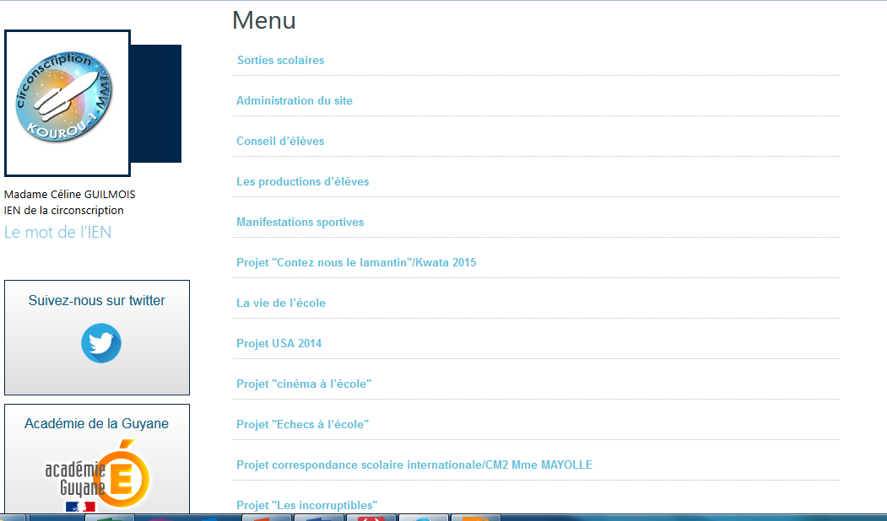
EXEMPLE DE MENU

Slide 12
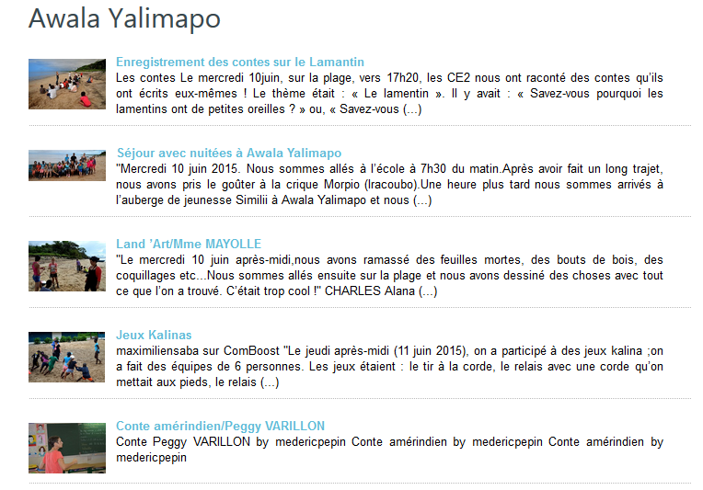
EXEMPLE D’ARTICLES

Slide 13
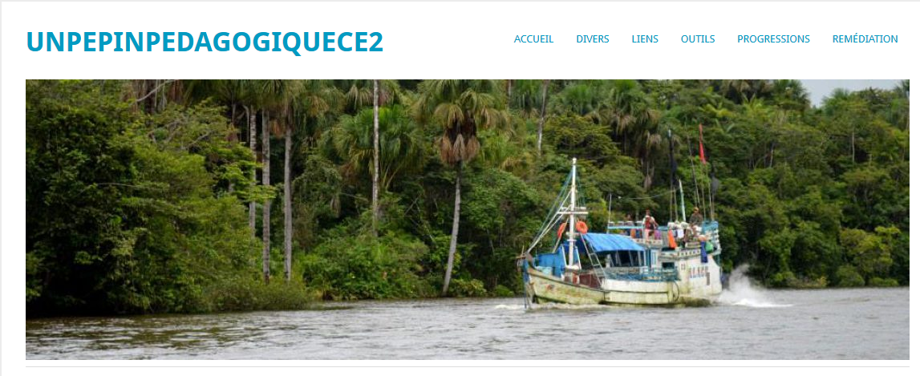
lIENS
EEPU MAXIMILIEN SABA
http://circo-kourou-1.eta.ac-guyane.fr/spip.php?page=rubrique&id_rubrique=20
UNPEPINPEDAGOGIQUECE2
https://unpepinpedagogiquece2.wordpress.com/

Slide 14
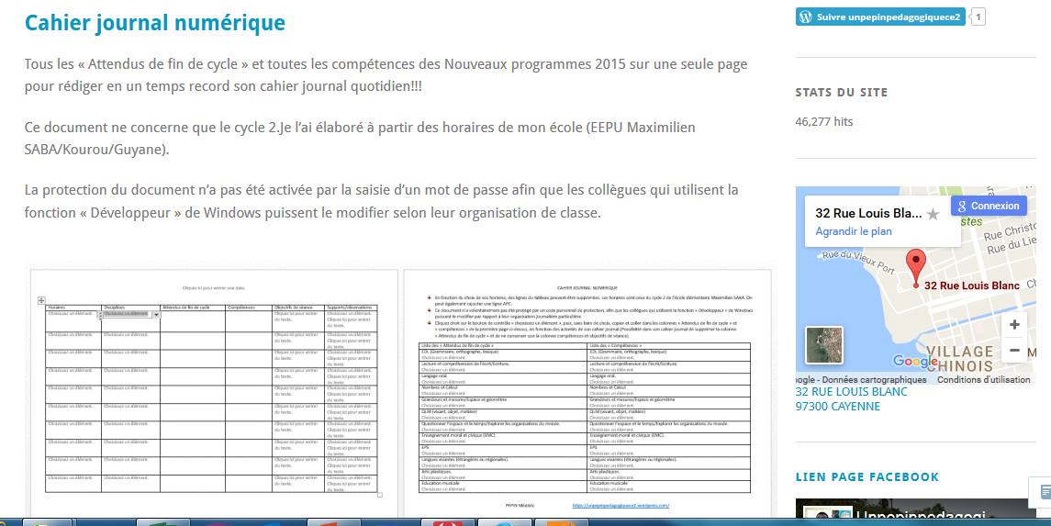
CAHIER JOURNAL NUMERIQUE
https://unpepinpedagogiquece2.wordpress.com/divers/cahier-journal-numerique-3/

Slide 15
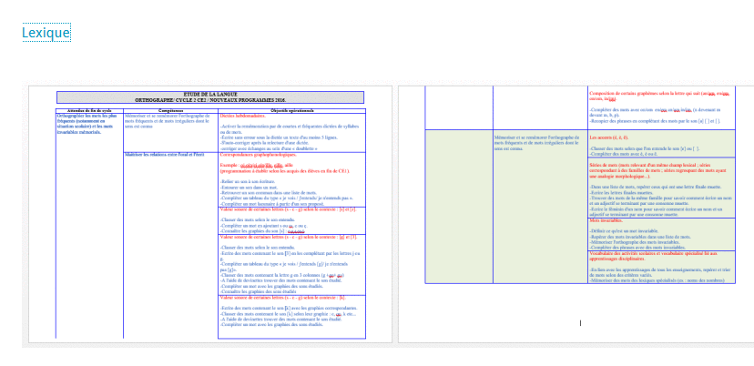
https://unpepinpedagogiquece2.wordpress.com/progressions/francais/
LES PROGRESSIONS

